Slide 1
Город кемерово
Ответственный за организацию экскурсий – Шелепова Наталья Анатольевна, директор музея-заповедника «Красная Горка»
Адрес: г. Кемерово, ул.Красная Горка, 17
Тел. (3842)-64-24-12
E-mail: nata-sh09@mail.ru.

Slide 2
Экскурсии По Городу кемерово
Кемерово – столица Кузбасса
Красная Горка - историческое сердце города Кемерово
История угледобычи в Кузбассе
Семь чудес Кузбасса: монумент «Память шахтерам Кузбасса»
От Красной Горки до Лесной поляны
Музейный экспресс: станция «Кузбасс»

Slide 3
КЕМЕРОВО – столица Кузбасса

Slide 4
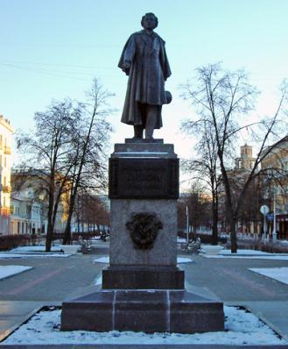
КЕМЕРОВО – столица Кузбасса
Памятник Пушкину
Автор – И.Г. Манизер
Открытие памятника состоялось 5 ноября 1954 года.
Единственный за Уралом памятник Пушкину.

Slide 5
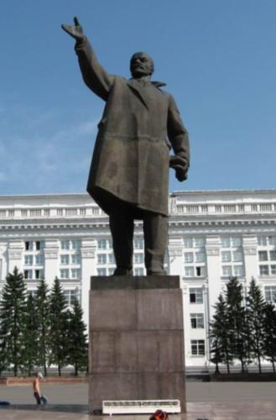
КЕМЕРОВО – столица Кузбасса
Памятник Ленину на площади Советов
Открыт 17 апреля 1970 года.
Скульптор Лев Кербель
Высота - 12 м

Slide 6
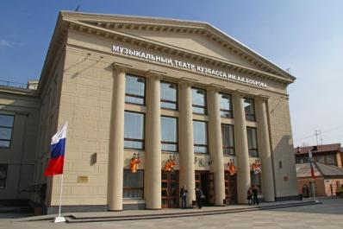
КЕМЕРОВО – столица Кузбасса
Музыкальный театр Кузбасса имени А.К. Боброва
История театра началась в 1944 году.
В 1999 году присвоено имя народного артиста Александра Боброва.

Slide 7
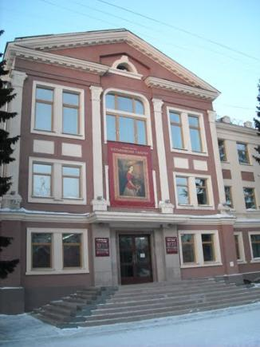
КЕМЕРОВО – столица Кузбасса
Кемеровский областной музей изобразительных искусств
Открыт в 1969 г. Собрание музея насчитывает более 7 тысяч произведений искусства XX – XXI в.в.

Slide 8
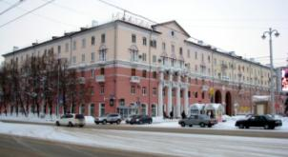
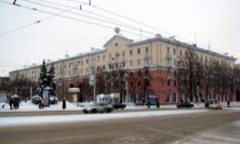
Проспект Советский
Кемеровский областной краеведческий музей
Был открыт 6 октября 1929 года.
Отражает историко-экономическое и естественно-бытовое состояние округа.
Экспозиции делятся на 3 части: природа и история, промыслы и ремесла, военная история.

Slide 9
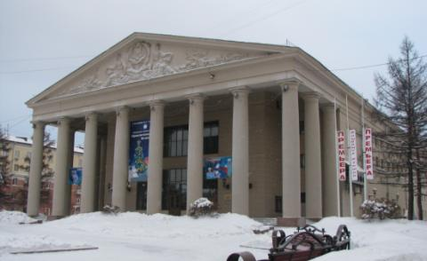
Проспект Советский
Кемеровский областной ордена «Знак Почета» театр драмы имени А.В.Луначарского
Кемеровский областной ордена «Знак Почета» театр драмы имени А.В.Луначарского
Создан в 1934 на базе передвижного драматического коллектива «Культармеец Кузбасса». Здание для театра построено в 1960 году.
Архитектор – А.П. Максимов.
Украшение театральной площади – фонтан, который проектировала и выполняла специализированная организация в подмосковной Коломне, она же готовила гранит, отливала верхнюю чугунную чашу.

Slide 10
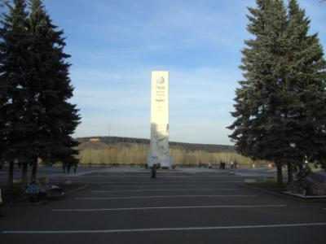
КЕМЕРОВО – столица Кузбасса
Памятник воинам-кузбассовцам, павшим за родину в 1941 - 1945 гг.
Открыт 9 мая 1970 г.
Перед памятником установлен вечный огонь.
Высота – 18 м.
Авторы - А. Щербаков, Н. Ковальчук.
Монумент завершает аллею Героев, деревья на которой посадили кемеровчане – Герои Советского Союза.

Slide 11
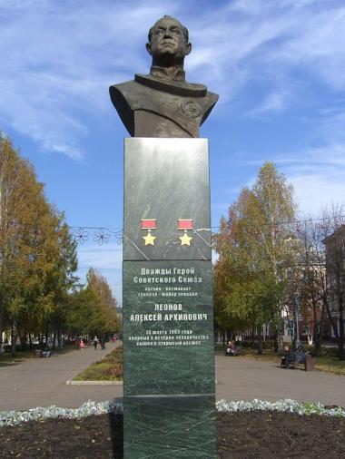
КЕМЕРОВО – столица Кузбасса
Памятник А.А. Леонову
Памятник известному космонавту, нашему земляку, торжественно открыт в День космонавтики, 12 апреля 2003 года.
А.Леонов сам выбрал скульптора - Льва Кербеля.

Slide 12
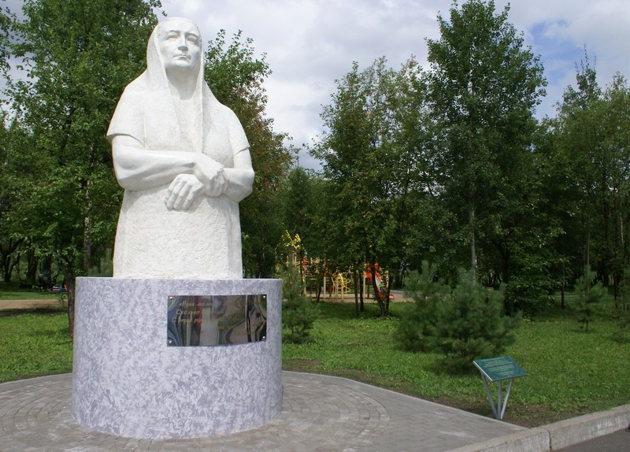
КЕМЕРОВО – столица Кузбасса
Скульптура «Мать»
Установлена в 2011 году в Кузбасском парке
Скульптор - В. Треска

Slide 13
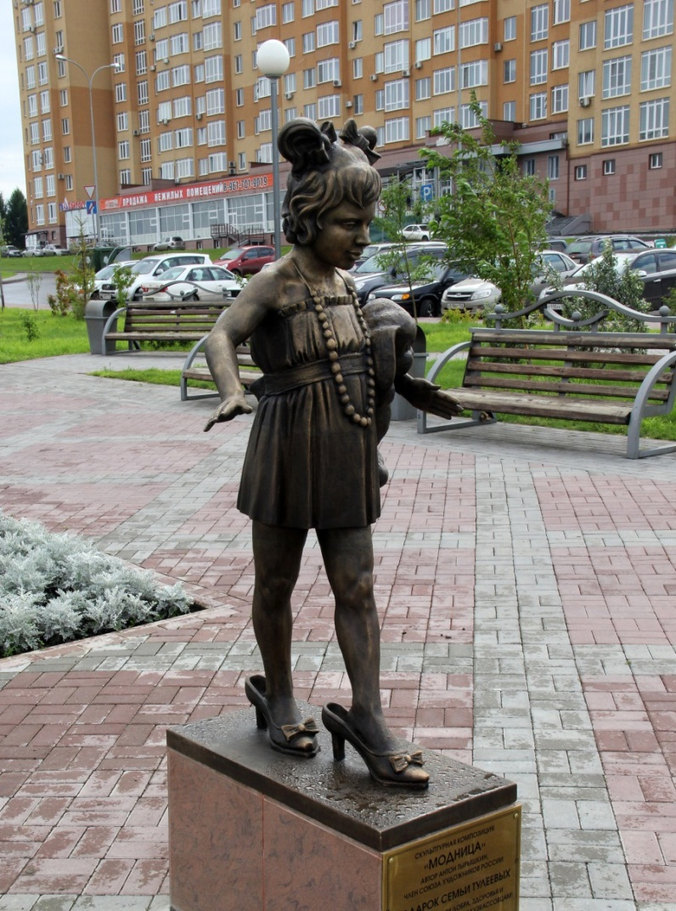
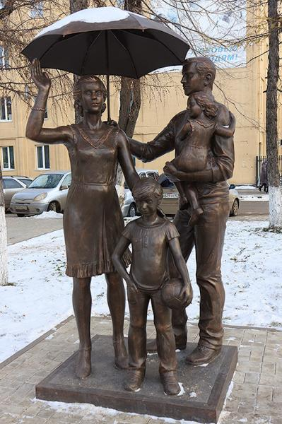
КЕМЕРОВО – столица Кузбасса
Скульптурные композиции
«Модница»
Скульптор – А. Тырышкин
«Погода в доме»
Группа художников под рук. Е. Бабкина

Slide 14
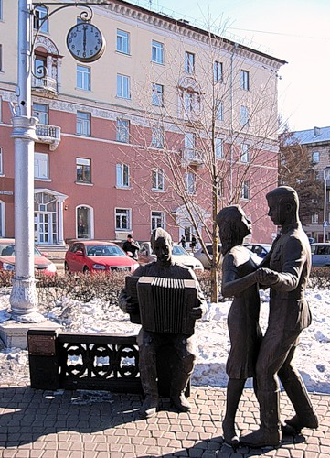
КЕМЕРОВО – столица Кузбасса
Скульптурная композиция «В 6 часов вечера после войны»
Открыта 9 мая 2010 года.
Символизирует Победу, стремление всех поколений к миру, счастью и любви.

Slide 15
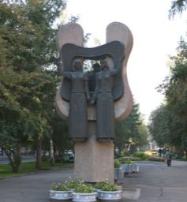
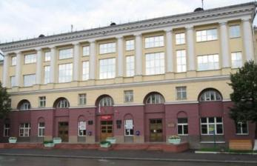
КЕМЕРОВО – столица Кузбасса
Памятник «Дружба народов»
Установлен 5 ноября 1980 года на пересечении с улицей Ноградской (названа в честь города Нограда Венгерской Народной Республики – побратима города Кемерово).
Автор – А.П. Хмелевской.
Кузбасский технический университет
Создан в 1950 году.
На 9 факультетах и 50 кафедрах обучаются по 37 специальностям около 12 тысяч студентов.

Slide 16
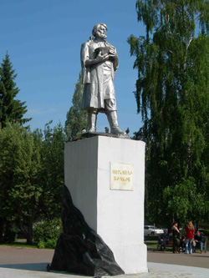
КЕМЕРОВО – столица Кузбасса
Памятник М. Волкову
Скульптор - Баранов Г.Н.
Именно этот образ
М. Волкова помещен
на эмблему нашего города.

Slide 17
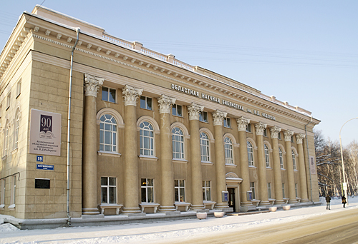
КЕМЕРОВО – столица Кузбасса
Областная научная библиотека
имени В.Д. Федорова
Здание построено в 1963 году.
Самая большая библиотека Кузбасса, входит в 20 лучших библиотек России.

Slide 18
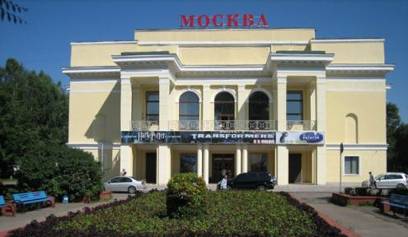
КЕМЕРОВО – столица Кузбасса
Дом кино «Москва»
Здание построено в 1937 году. Было одним из крупнейших общественных зданий города того времени.
В годы войны в кинотеатре работал драматический театр им. Луначарского.

Slide 19
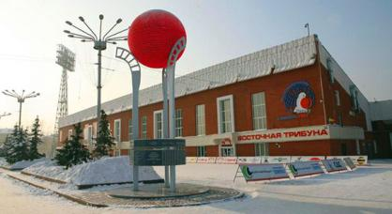
КЕМЕРОВО – столица Кузбасса
Стадион «Химик»
Построен в 1948 году. Реконструирован в 2006 году.
В настоящее время отвечает всем современным требованиям: игровое поле с прожекторным освещением, четыре трибуны, вмещающие 25 000 человек, электротабло с автоматическим пультом управления, техника для звуковое сопровождения.
В 2007 году к чемпионату мира по хоккею с мячом построен ледовый дворец.
Скульптурная композиция «Бенди»
Установлен к чемпионату мира по хоккею с мячом 26 января 2007 года.
Состоит из 7 тысяч настоящих хоккейных мячей, значительная часть которых приобретена на средства болельщиков, имена которых перечислены на основании памятника-символа. Это второй в мире памятник, посвященный бенди.
Первый такой знак в виде бетонного шара установлен в Швеции.

Slide 20
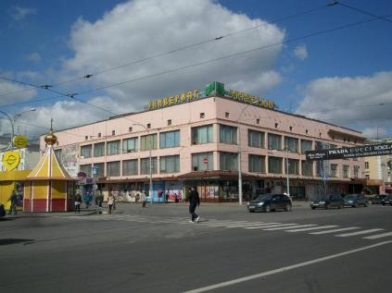
КЕМЕРОВО – столица Кузбасса
Центральный универмаг
Старая часть здания построена в конце 1930-х годов.
В годы войны в здании располагались цеха Кемеровского электромеханического завода, выпускавшего моторы для танков.

Slide 21
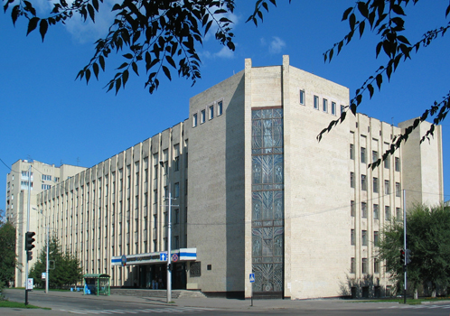
КЕМЕРОВО – столица Кузбасса
Кемеровский государственный университет
Образован в 1974 году.
Головной вуз имеет 12 факультетов.

Slide 22
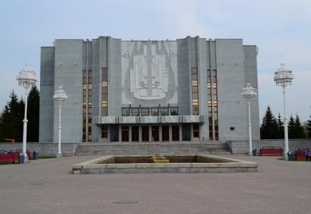
КЕМЕРОВО – столица Кузбасса
Государственная филармония Кузбасса имени Б.Т. Штоколова
Единственная профессиональная концертная организация на территории Кемеровской области. Площадь здания филармонии составляет 10.000 кв.м.
Здание построено в 1979 году по проекту кемеровского архитектора Ю.С. Зюзькова.
В филармонии установлен уникальный механический орган фирмы «Зауэр» (Германия), один из лучших за Уралом.

Slide 23
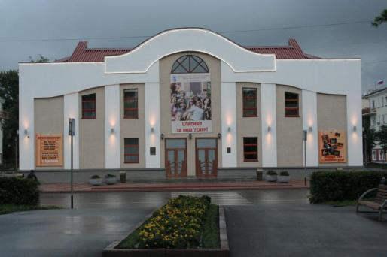
КЕМЕРОВО – столица Кузбасса
Театр для детей и молодежи
Создан в 1991 г. В 2005 году переехал в реконструированное здание бывшего ДК Коксохимзавода, которые было построено сразу после войны.

Slide 24
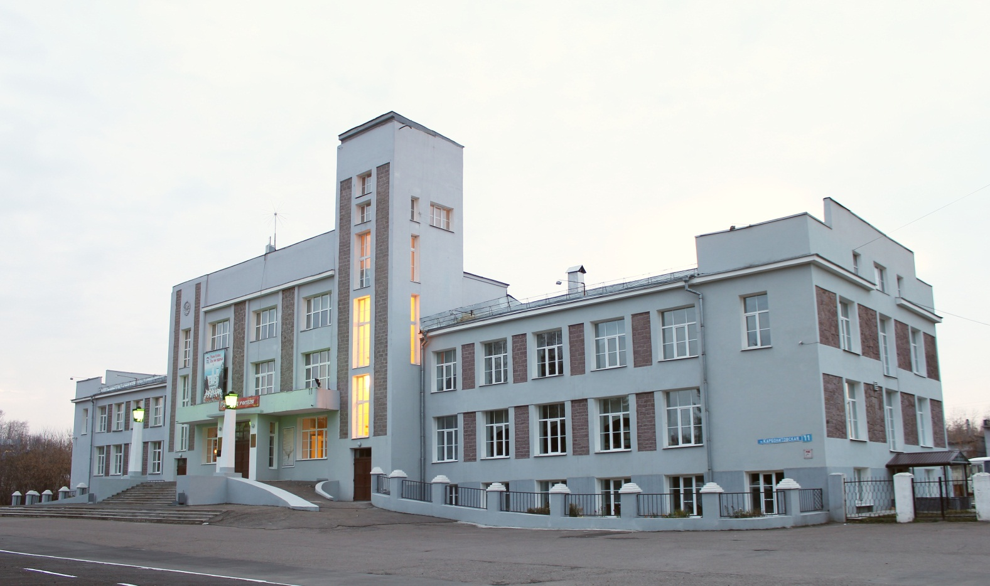
КЕМЕРОВО – столица Кузбасса
Дворец труда
Здание построено в 1927 году по проекту архитектора А.Д. Крячкова.
Дворец Труда – одно из первых капитальных зданий, в городе.
В разное время в нем располагались биржа труда, областная библиотека, краеведческий музей, цеха эвакуированного в военное время завода «Карболит», драматический театр, филармония.
Ныне в здании располагается Кемеровский областной колледж культуры и искусств.

Slide 25
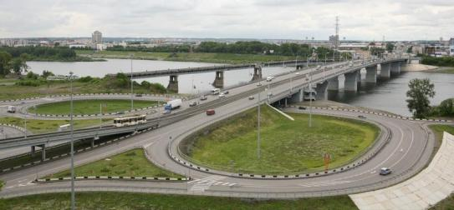
КЕМЕРОВО – столица Кузбасса
Кузнецкий мост
Самый длинный и широкий за Уралом мостовой переход открыт 16 октября 2006 г.
Длина - 638 м.
Ширина – 40,5 м.
Ширина проезда для автотранспорта - 2 х 13,25 м.
Ширина проезда для трамваев – 7,5 м
Ширина пешеходных тротуаров – 2,25 м.
Вес металлического пролетного строения – 9108 т.
Вес опорных частей - 216 т.
Имеет государственное значение, так как является частью федеральной трассы «Москва – Новосибирск - Иркутск» (М-53).

Slide 26
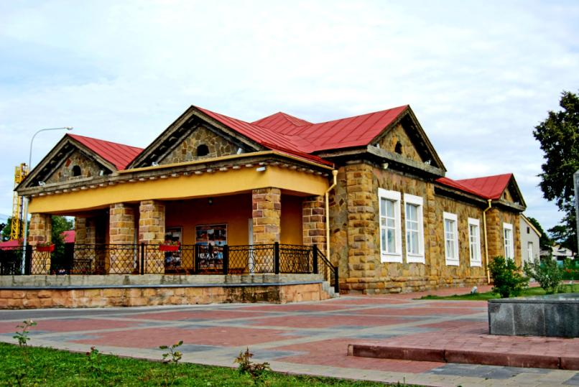
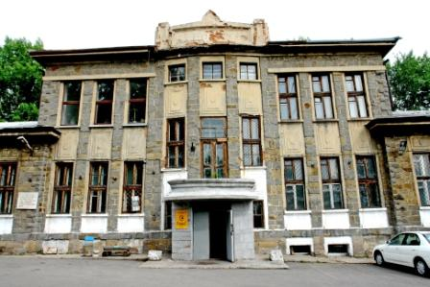
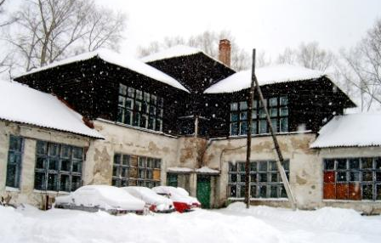
Красная Горка - историческое сердце города Кемерово
Музей-заповедник «Красная Горка»
Создан в 1991 году га на территории отметившего в 2007 году своё 100-летие Кемеровского рудника – исторического центра города.
На территории музея-заповедника находятся: скульптурная композиция Великомученицы Варвары – покровительницы шахтеров, уникальные экспозиции горнодобывающей техники, музей-шахта.

Slide 27
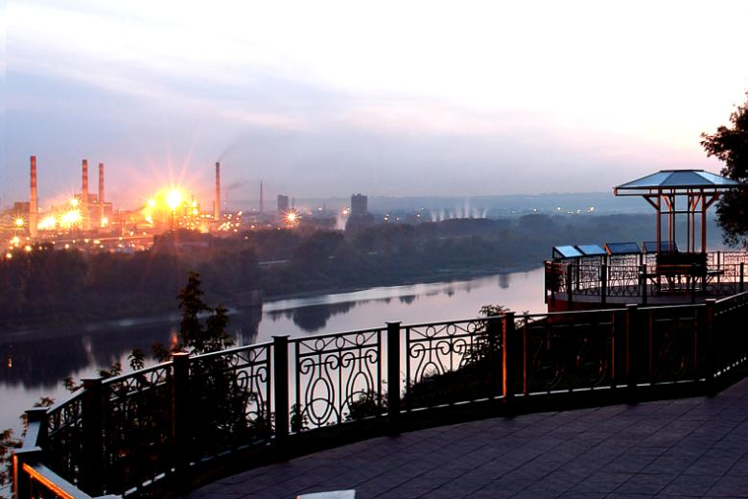
Красная Горка – историческое сердце города Кемерово

Slide 28
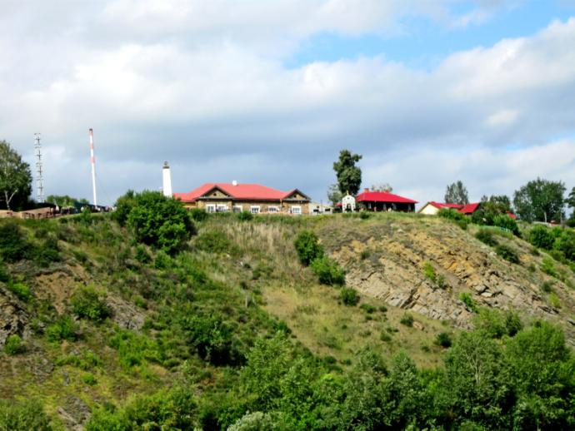
Красная Горка – историческое сердце города Кемерово

Slide 29
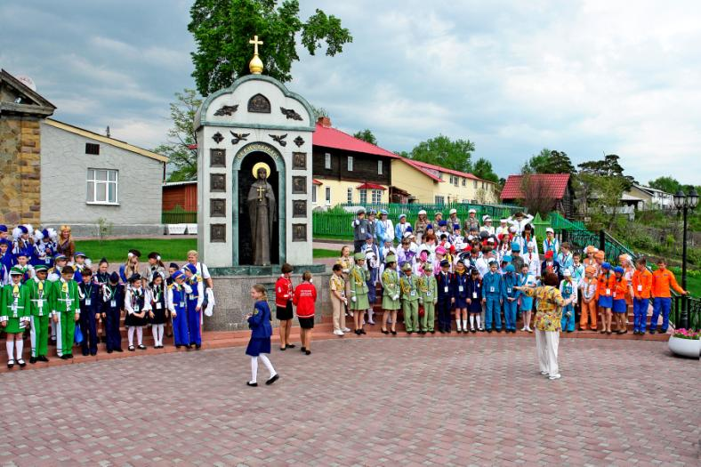
Красная Горка – историческое сердце города Кемерово

Slide 30
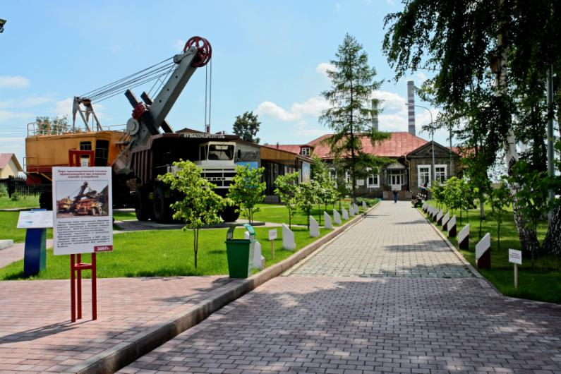
Красная Горка – историческое сердце города Кемерово

Slide 31
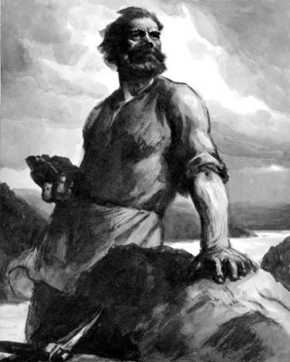
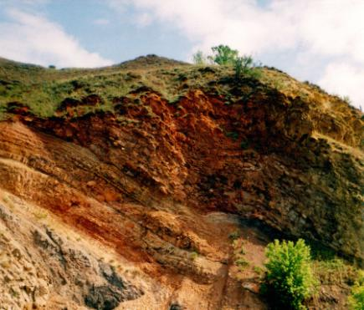
История угледобычи в Кузбассе

Slide 32
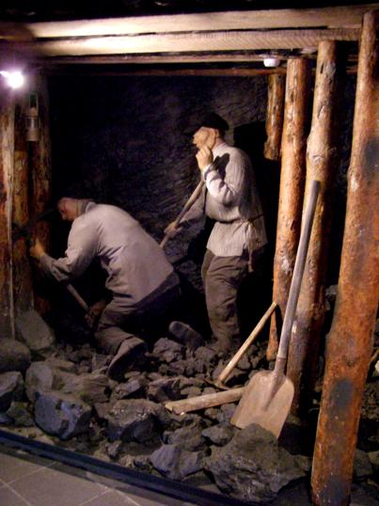
История угледобычи в Кузбассе

Slide 33
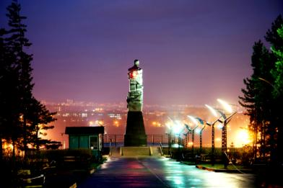
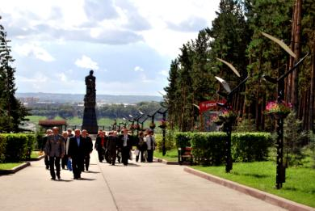
Семь чудес Кузбасса: Монумент «Память шахтерам Кузбасса»
Автор – скульптор Эрнст Неизвестный.
Установлен в 2003 году.
Высота скульптуры - 7 метров, высота пьедестала – 4,5 м; вес памятника - 5 тонн.
Воплощенный в бронзе «шахтерский ангел» — это символ-напоминание о той цене, которая заплачена за «черное золото». Идея памятника - «В каждой лампочке, которая горит, есть капля крови шахтера». Гонорар автор не взял: это его подарок всем кузбассовцам.

Slide 34
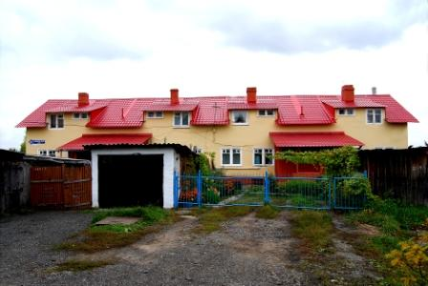
От Красной Горки до Лесной поляны

Slide 35
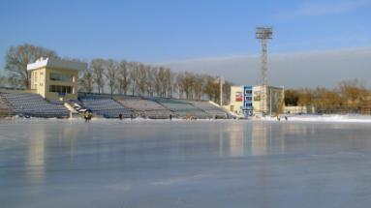
От Красной Горки до Лесной поляны

Slide 36
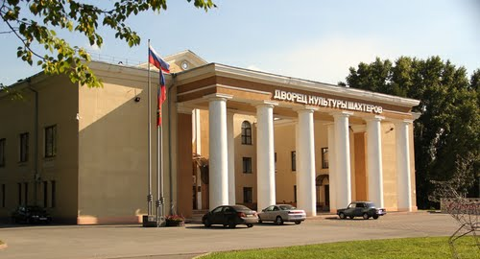
От Красной Горки до Лесной поляны

Slide 37
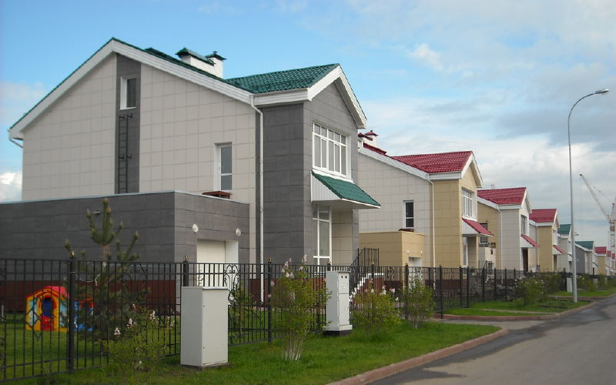
От Красной Горки до Лесной поляны

Slide 38
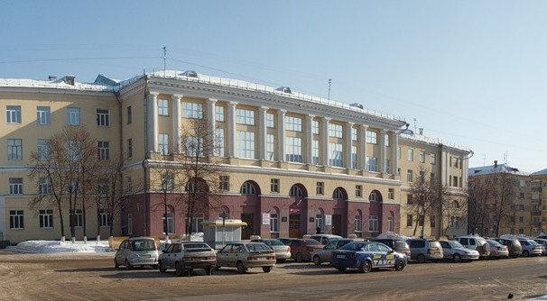
Музейный экспресс: станция «Кузбасс»
Кузнецкий геологический музей КузГТУ

Slide 39
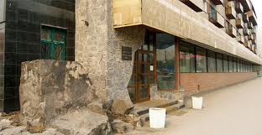
Музейный экспресс: станция «Кузбасс»
Музей «Археология, этнография и экология Сибири» КемГУ

Slide 40
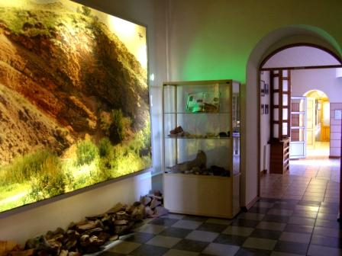
Музейный экспресс: станция «Кузбасс»
Музей-заповедник «Красная Горка»

